Slide 1

Análisis de Capacidades Dinámicas Empresariales

Slide 2
Agenda
Contexto general del proyecto
Análisis descriptivo
Metodología
Resultados y siguientes pasos

Slide 3




Desafío técnico y conceptual
Alta dimensionalidad categórica
Múltiples niveles y subcategorías
Enfoque analítico con instrumentos psicométricos
Contexto

Slide 4
Objetivo
Desarrollar un análisis riguroso y exploratorio sobre un conjunto de datos psicométricos categóricos, con el fin de identificar patrones significativos, reducir la complejidad dimensional, y evaluar modelos analíticos que permitan una comprensión más profunda y útil de la estructura de las respuestas, orientando la selección de herramientas que maximicen la interpretabilidad y el valor informativo del instrumento

Slide 5

Estadísticas Descriptivas

Slide 6
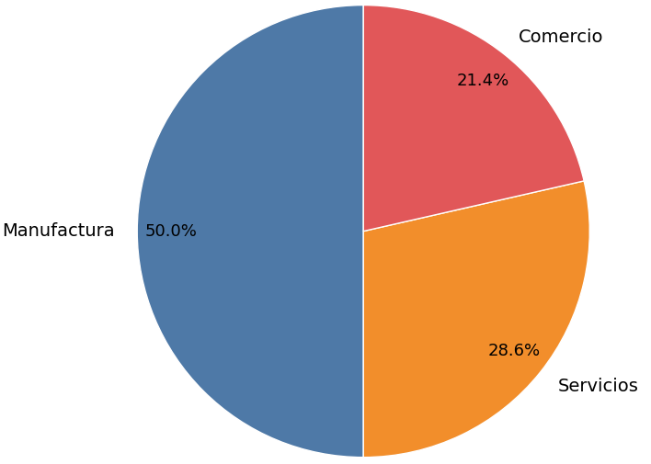
Distribución (%) según industria
La muestra analizada evidencia una concentración significativa en el sector de manufactura, el cual representó el 50% de las empresas encuestadas.
Esta distribución sugiere que el análisis posterior (comparativos o inferenciales) debe considerar la posible influencia de este sector en los resultados obtenidos.

Slide 7
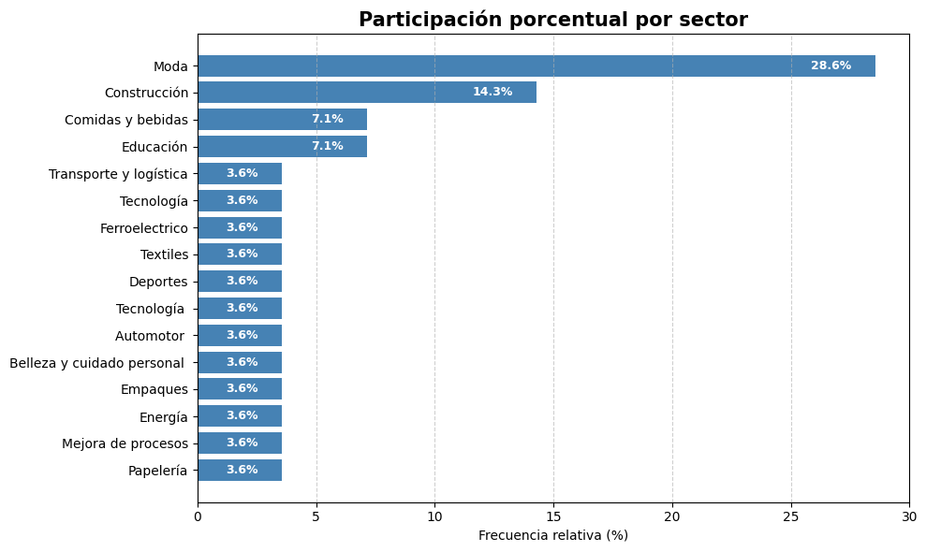
Distribución (%) según sector
La distribución por sector evidencia una fuerte concentración en las actividades económicas relacionadas con la moda (28,6%).
Por su parte, la gran dispersión del resto de sectores con participaciones marginales, limitarán la posibilidad de obtener inferencias solidas por grupo a nivel sectorial.

Slide 8
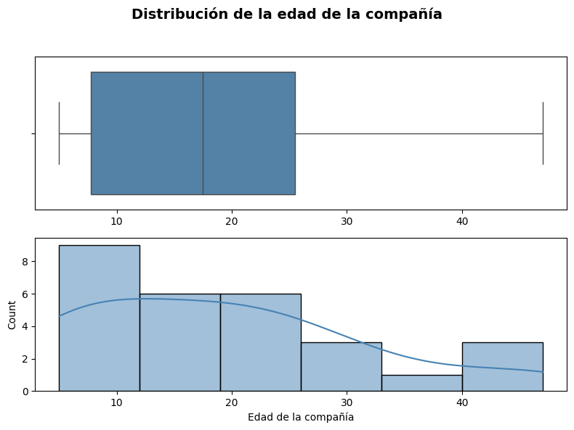
Distribución de la edad de las compañías
La muestra está compuesta en términos mayoritarios por empresas con una mediana cercana a los 18 años y una alta concentración por debajo de los 25
Esta distribución sesgada hacia las empresas deberá considerarse al interpretar los resultados de los modelos seleccionados, debido a que la edad de la compañía podría influir en la madurez organizacional

Slide 9
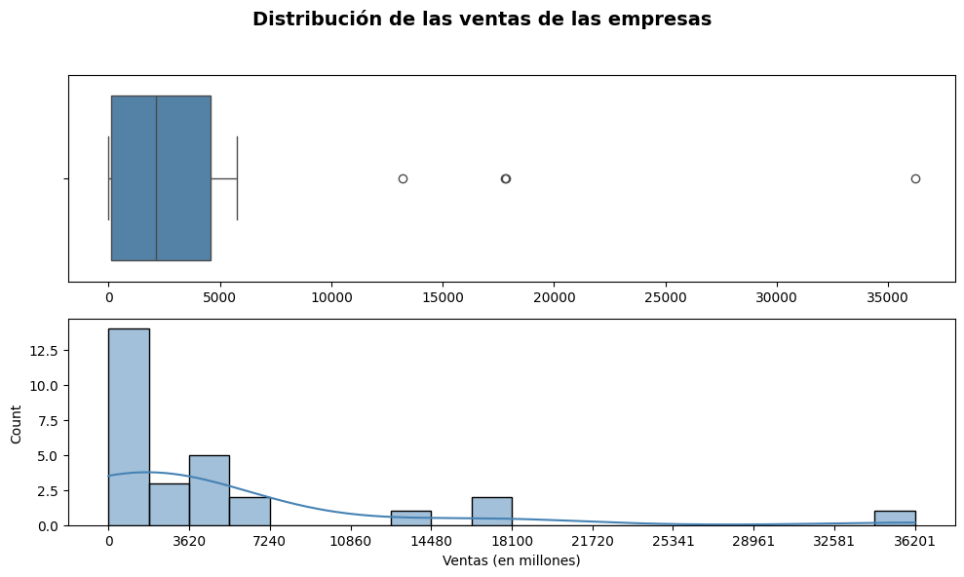
Distribución de las ventas de las compañías
La distribución de las ventas muestra que la mayoría de las empresas concentra sus ingresos entre 500 y 7.000 millones, con una mediana cercana a los 2.500 millones. Sin embargo, existen algunos casos atípicos con ventas significativamente superiores, que alcanzan hasta los 36.000 millones

Slide 10
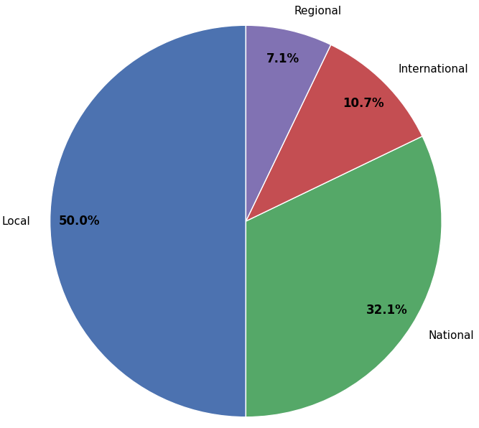
Distribución (%) según ubicación geográfica de las compañías
La mitad de las empresas encuestadas operan únicamente a nivel local, mientras que solo un 10,7% tiene un alcance internacional
Posteriormente, se validará con los resultados de la variable latente si aquellas empresas que tienen una cobertura territorial limitada evidencian una propensión menor a escalar procesos de innovación o transformación

Slide 11

Selección del Modelo
Metodología

Slide 12
Preparación de los datos
Se definieron 3 grandes dominios de la información para llevar a cabo el análisis: Sensing, Seizing y Transformation
Cada dominio se dividió en cuatro subcategorías: Performance, Offer Value Proposal, Process and Tools y People
Se generaron de forma dinámica las listas de columnas correspondientes a cada subfactor

Slide 13
Exploración de diversos modelos
Se definieron 3 grandes dominios de la información para llevar a cabo el análisis: Sensing, Seizing y Transformation
Cada dominio se dividió en cuatro subcategorías: Performance, Offer Value Proposal, Process and Tools y People
Se generaron de forma dinámica las listas de columnas correspondientes a cada subfactor

Slide 14




Enfoque Metodológico Teoría de Respuesta al Ítem (IRT)
Definición
Fundamentos**
Es un enfoque estadístico que funciona para modelar la relación entre una variable latente no observable* y las respuestas observadas a un conjunto de ítems (preguntas)
Relevancia
La probabilidad de una respuesta determinada depende de dos componentes:
Características de la empresa (nivel en la variable latente)
Característica del ítem (dificultad, discriminación, etc)
$$P\left(X=1\right|θ)=f(θ, parámetros del item)$$
Construcción de mediciones válidas y precisas que trascienden la simple suma de respuestas
Ajustar por las diferencias en la dificultad y discriminación de los ítems
Obtención de índices comparables entre empresas
Reducción de sesgos de medición y mejora en la calidad de los datos
*Ejemplo: habilidades, actitudes o capacidades organizacionales
**Cada modelo varía según el tipo de ítem (dicotómico vs politómico), número de parámetros y tipo de función que describe la probabilidad de respuesta
Notes:
Nota: a diferencia de los métodos clásicos de puntuación que simplemente suman las respuestas, IRT reconoce que:
-Los ítems pueden diferir en dificultad y calidad.
-No todas las respuestas reflejan el mismo nivel de la variable latente.
-El error de medición no es constante: depende del nivel de habilidad de quien responde.
En resumen: IRT permite inferir el nivel real de una capacidad no observable (como las capacidades dinámicas de una empresa) a partir del patrón de respuestas a una serie de ítems calibrados estadísticamente

Slide 15
Enfoque Metodológico Modelo Rasch Politómico (PCM)
Características
Ventajas
Aplicación
Modelo caracterizado por un único parámetro que corresponde a la dificultad de la pregunta
Asume que todas las preguntas tienen la misma capacidad de discriminación
Es un modelo ideal para escalas ordenadas, es decir, preguntas tipo likert
Produce una escala lineal y objetiva
Facilita la validación de los instrumentos, es decir, permite evaluar el ajuste de las respuestas
Ideal para construir un índice robusto y parsimonioso de capacidades dinámicas
En el proyecto se utilizó para estimar un índice general basado en las preguntas seleccionadas, lo que permitió construir una medida compacta de las capacidades de las empresas evaluadas
Notes:
Nota: a diferencia de los métodos clásicos de puntuación que simplemente suman las respuestas, IRT reconoce que:
-Los ítems pueden diferir en dificultad y calidad.
-No todas las respuestas reflejan el mismo nivel de la variable latente.
-El error de medición no es constante: depende del nivel de habilidad de quien responde.
En resumen: IRT permite inferir el nivel real de una capacidad no observable (como las capacidades dinámicas de una empresa) a partir del patrón de respuestas a una serie de ítems calibrados estadísticamente

Slide 16
Enfoque Metodológico Modelo de Respuesta Gradual (GRM)
Características
Ventajas
Aplicación
Modelo caracterizado por un dos parámetros que corresponden a la dificultad de la pregunta y su poder de discriminación
Permite que cada ítem tenga una capacidad distinta para discriminar entre niveles de habilidad (propensión)
Modelo diseñado especialmente para preguntas ordinales
Permite capturar matices en la calidad de las preguntas.
Maximiza la precisión en la medición a lo largo del rango de la variable latente
Permite desarrollar índices diferenciados por dimensiones específicas (por ejemplo Sensing, Seizing y Transformation)
Se ajustó un modelo GRM para cada una de las dimensiones de capacidades dinámicas que figuran en la encuesta (Sensing, Seizing y Transformation), generando índices latentes que reflejan con mayor sensibilidad las diferencias de las empresas

Slide 17
Enfoque Metodológico Comparación entre Modelos
Aspecto | Modelo Rasch (PCM) | Modelo GRM (Graded Response Model)
Tipo de modelo | 1 parámetro (solo dificultad) | 2 parámetros (dificultad y discriminación)
Supuesto sobre discriminación | Todos los ítems discriminan igual | Cada ítem tiene su propia discriminación
Adecuado cuando | Los ítems son homogéneos en calidad psicométrica | Los ítems varían en su poder discriminativo
Ventaja principal | Simplicidad, interpretabilidad y validación de instrumentos | Flexibilidad, mayor precisión en la medición
Complejidad del modelo | Baja (menos parámetros) | Media (más parámetros)
Resultados en este proyecto | Log-likelihood ligeramente mejor, pero peor AIC y BIC | Mejor AIC y BIC, mejor ajuste general
Interpretación de ajuste | Escala objetiva pero ajuste limitado | Mejor ajuste a los datos reales
Modelo recomendado | Útil como referencia y validación inicial | Modelo seleccionado para análisis final
Criterio | GRM | PCM | Mejor Modelo
AIC | 11048 | 12150 | GRM
BIC | 11846 | 14244 | GRM
loglike | -5130 | -5040 | PCM

Slide 18
Resultados y Próximos Pasos

Slide 19
Análisis de Capacidades Dinámicas Empresariales

